Slide 1
Työkyvyn tuen palvelukokonaisuus
Työkyky käyttöön –hanke
Rovaniemen kaupungin työllisyyspalvelut

Slide 2
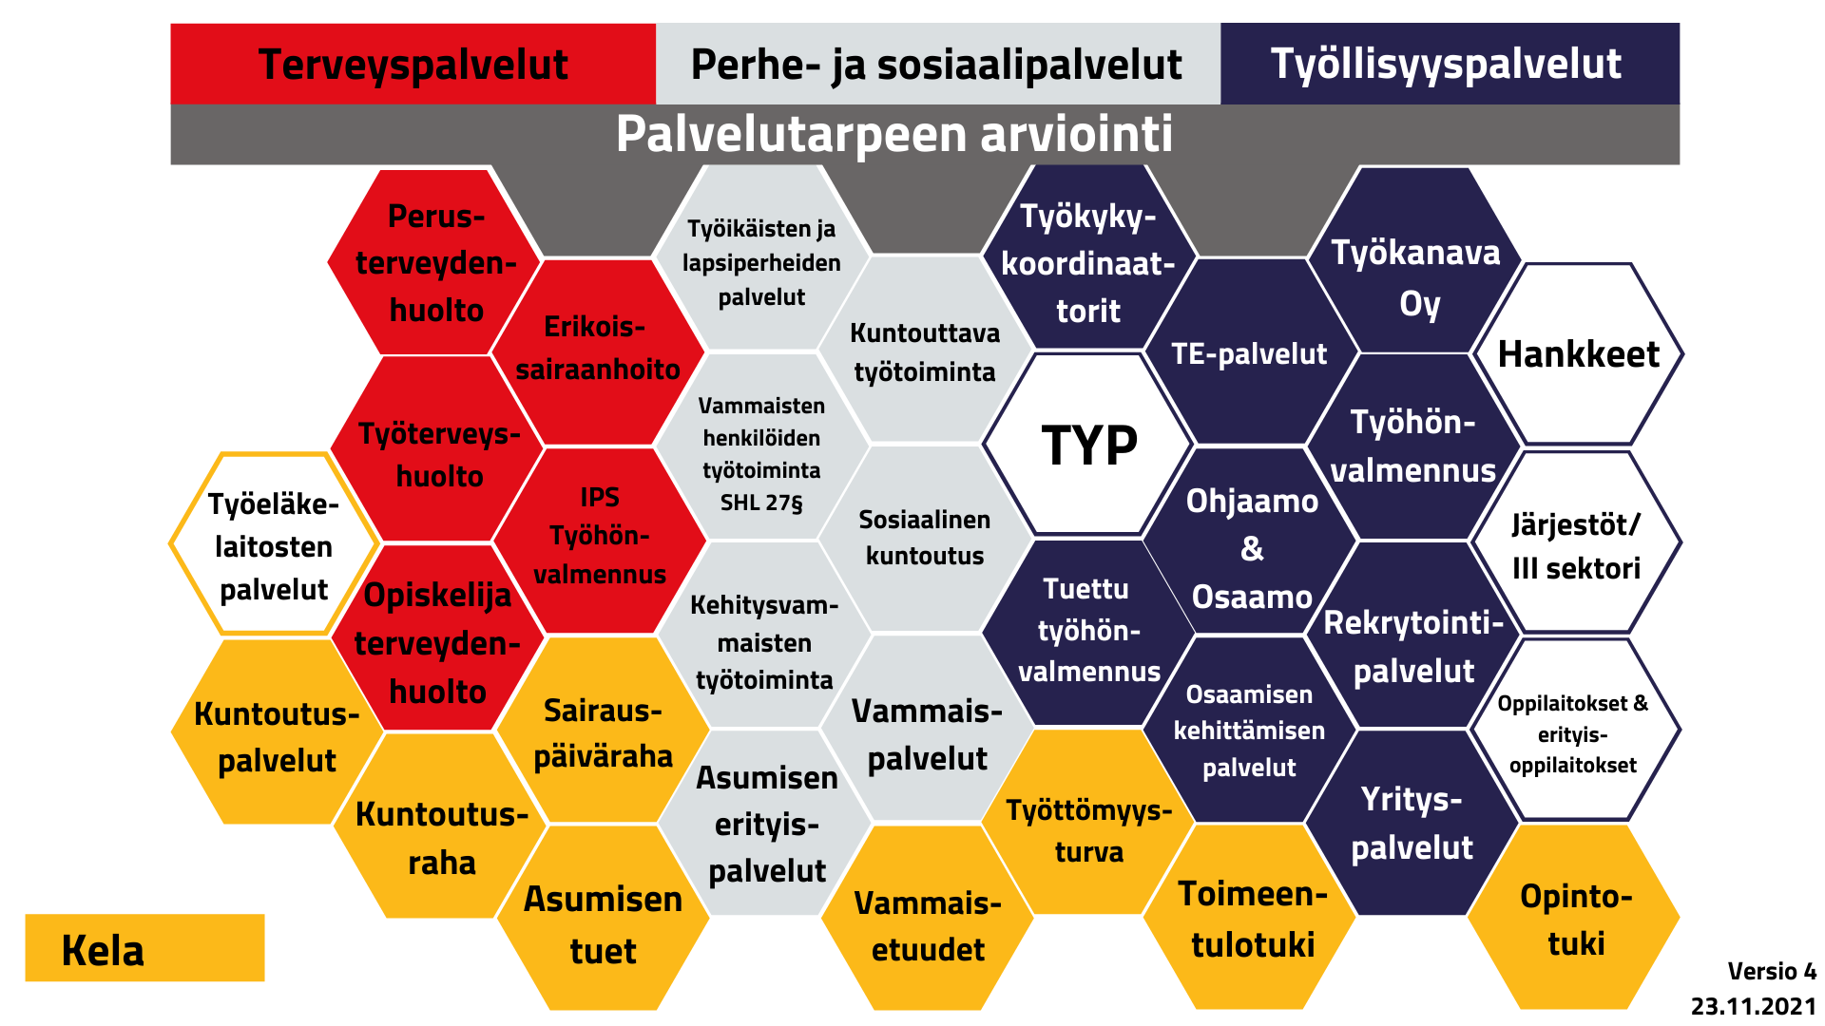
Työkyvyn tuen palvelukokonaisuus

Slide 3
Työkyvyn tuen palvelukokonaisuuden prosessi

Slide 4
Asiakasvastaavamalli työkyvyn tuen tiimissä
Työllisyyspalvelut
Asiakasvastaava
Kela?
TYP-työkykyneuvoja
Terveyspalvleut
Terveydenhoitaja
Sosiaalipalvelut
Sosiaalityöntekijä
Nuoret?
Lääkäri
kuntoutusohjaaja
Ratkaisuasiantuntija
TE-asiantuntija
Työnsuunnittelija
Työkykykoordinaattori
sosiaaliohjaaja
Työkyvyn tuen tiimi

Slide 6
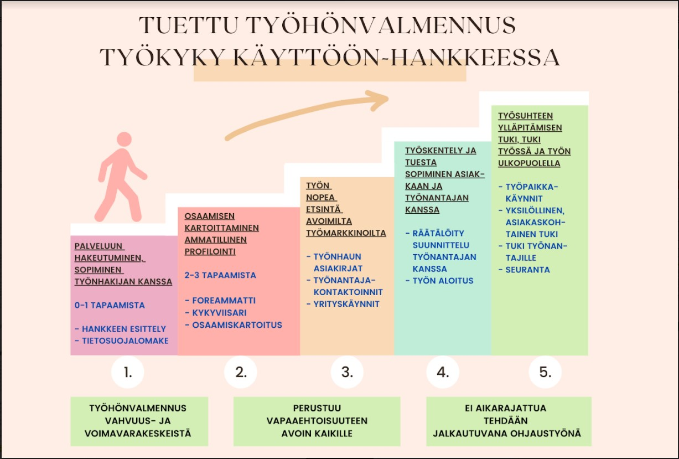
Työkyky käyttöön –hankkeen pilotoima laatukriteereihin perustuva tuettu työhönvalmennus
Työkyvyn tuen palvelukokonaisuuteen liittyy useita palveluita. Tässä esitellään hankkeessa tuotettu palvelu, jota ollaan juurruttamassa osaksi työkyvyn tuen kokonaisuutta kunnan tarjoamissa palveluissa.

